Slide 1
OLEH : SRI DEWI SUMA,ST TIKM B
PRESENTASE
MAGISTER SISTEM TEKNIK
TEKNOLOGI INDUSTRI KECIL DAN MENENGAH
FAKULTAS TEKNIK
UNIVERSITAS GADJAH MADA

Slide 2
D
RENCANA & PROGRAM
D
Mengembangkan Kawasan Industri Kecil Dan Menengah Yaitu
Kawasan Insdustri Agro Tepadau (KIAT)
Provinsi Gorontalo

Slide 3
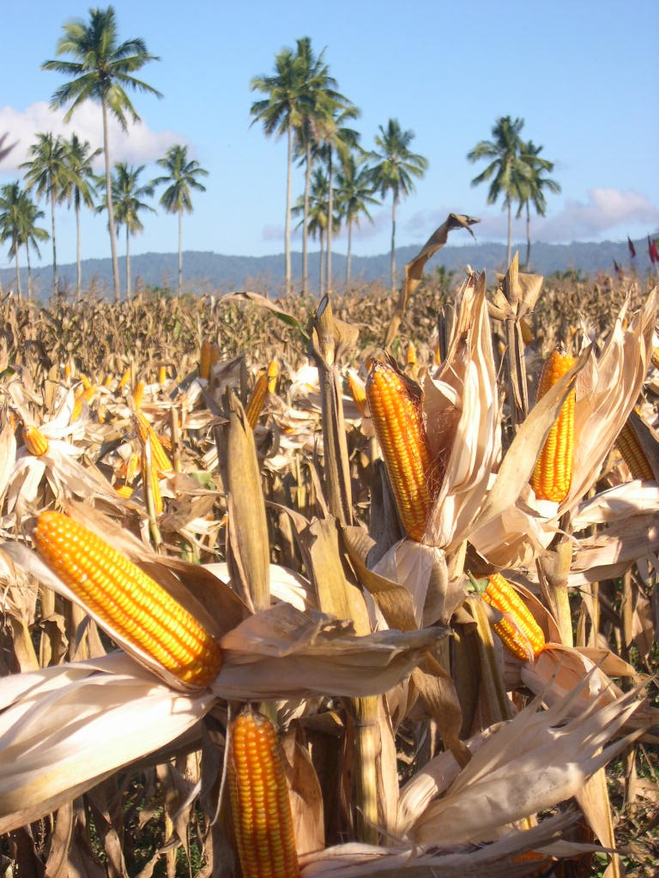
Memberikan Pembinaan
dan Pelatihan SDM dalam Penguasaan dan Kemampuan dibidang Ilmu dan Teknologi Industri

Slide 4
Mengembangkan Potensi Daerah melalui Uji/Riset Teknologi dengan UPTD dan Kawasan Industri Agro Terpadu (KIAT)
Provinsi Gorontalo

Slide 5
Mengembangkan Industri Kecil dan Menengah melalui Sentra-Sentra Industri yang sudah ada seperti Kerajinan Kerawang dan Kerajinan
Rotan dll.

Slide 6
Memberikan Pembinaan Indutri Kecil dan Menengah melalui Penerapan Manajemen
Mutu (ISO 9000)

Slide 7
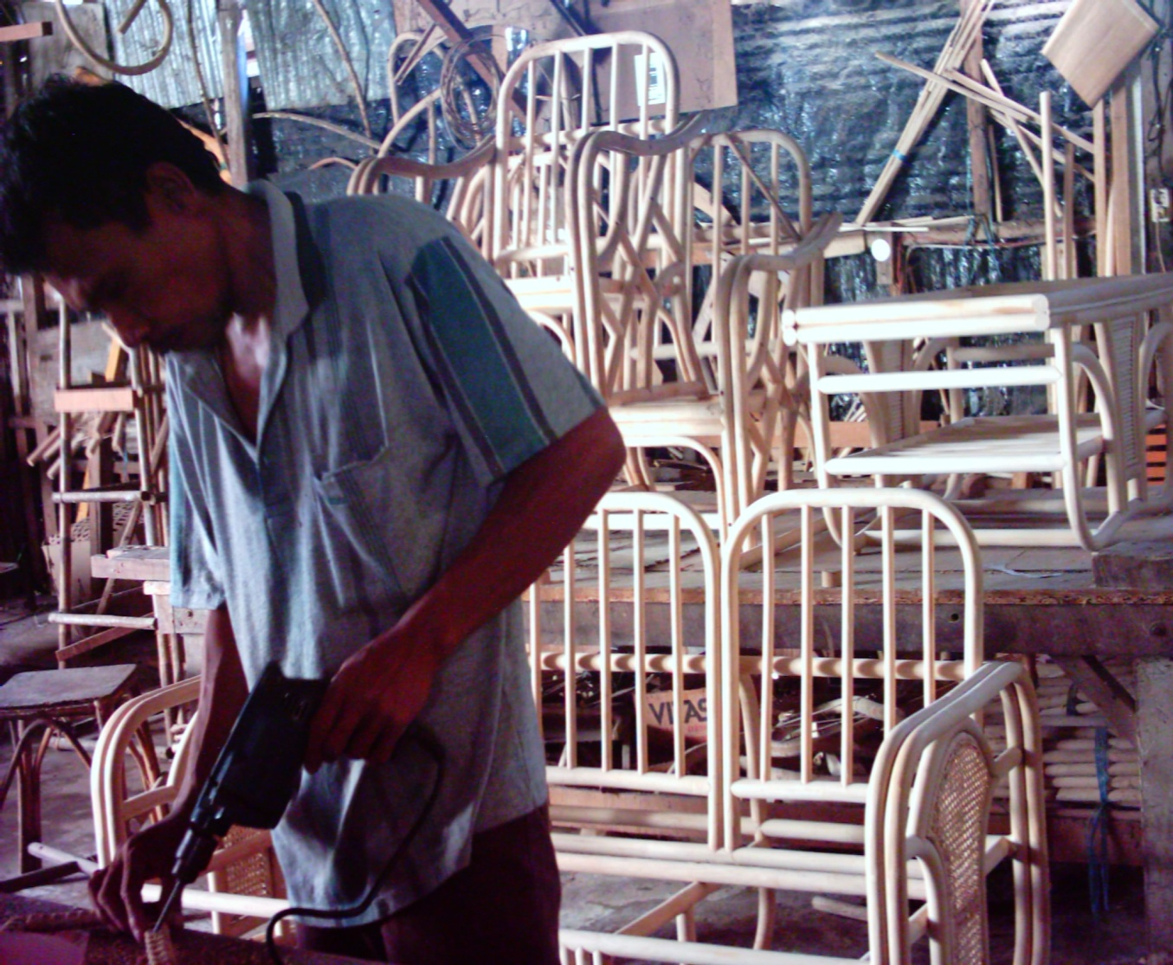
Membangun Jaringan Kerjasama / Kemitraan dengan Lembaga Pemerintah, Pengusaha dan Perguruan Tinggi

Slide 8
Memperluas dan Membuka Kesempatan Kerja Dengan Melalui Pemberdayaan Perempuan Sehingga Mengurangi Angka Pengangguran Yang Ada

Slide 9
Meningkatan Investasi dan Ekspor dibidang Pertanian, Perikanan, dan Kehutanan Melalui Industri Kecil dan Menengah.

Slide 10
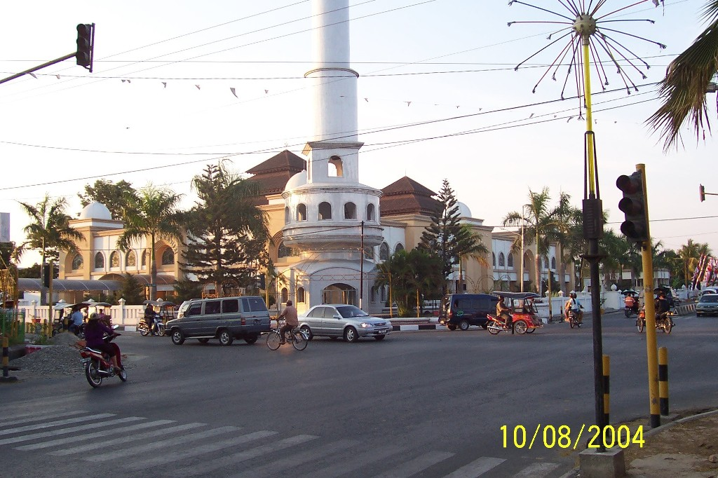
TERIMA KASIH
SRI DEWI SUMA, ST
DINAS KOPERASI, PERINDUSTRIAN DAN PERDAGANGAN
PROVINSI GORONTALO

